Slide 1

JA PORUKE

Slide 2
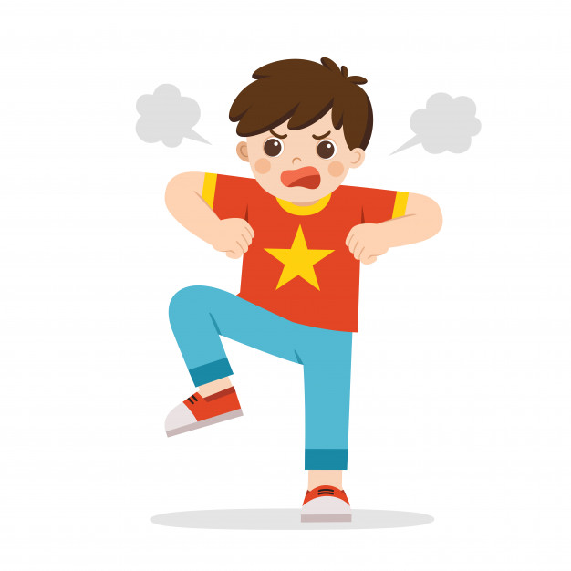
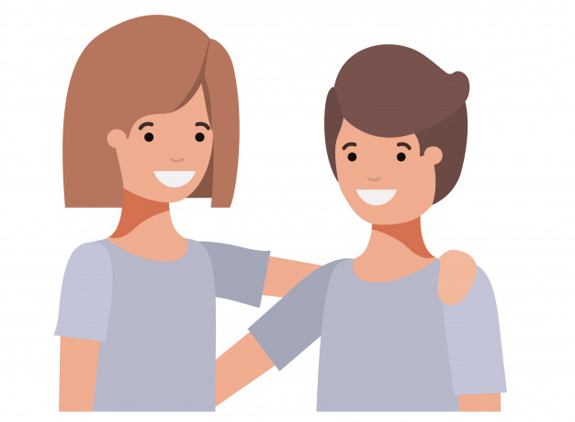
Znaš li koji je to zmijski a koji žirafski jezik?
Zmijski jezik govor nasilja
Žirafski jezik govor nenasilja

Slide 3
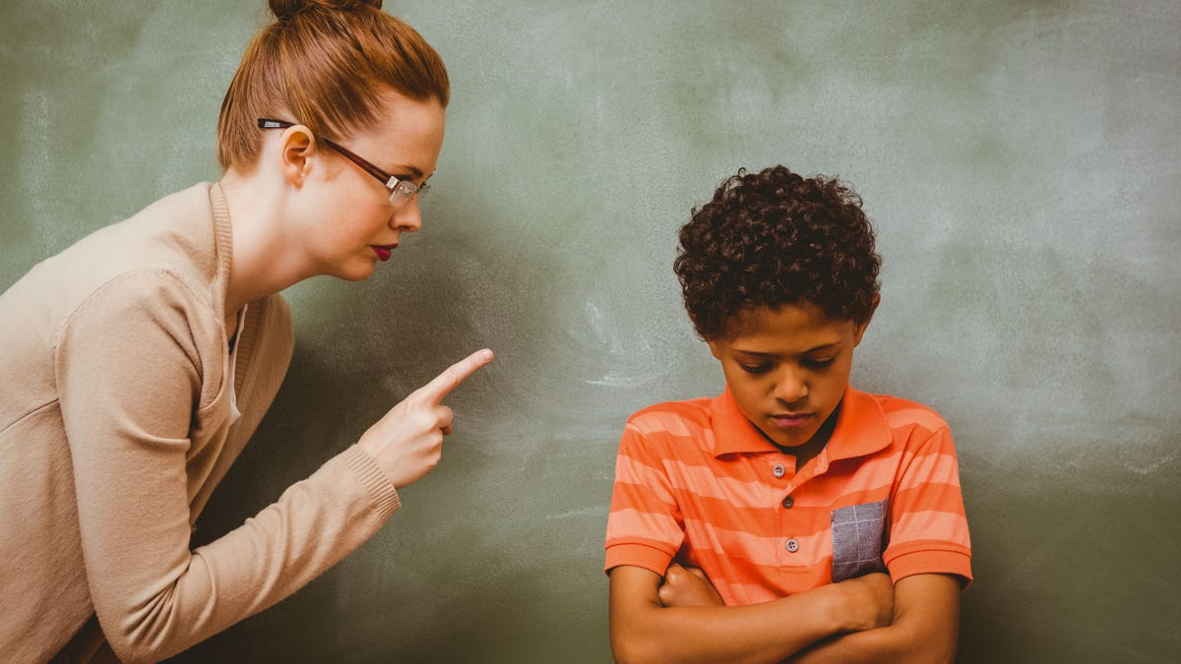
Primjer zmijskog jezika:
Ivane, ti nikada nemaš napisanu domaću zadaću!

Slide 4
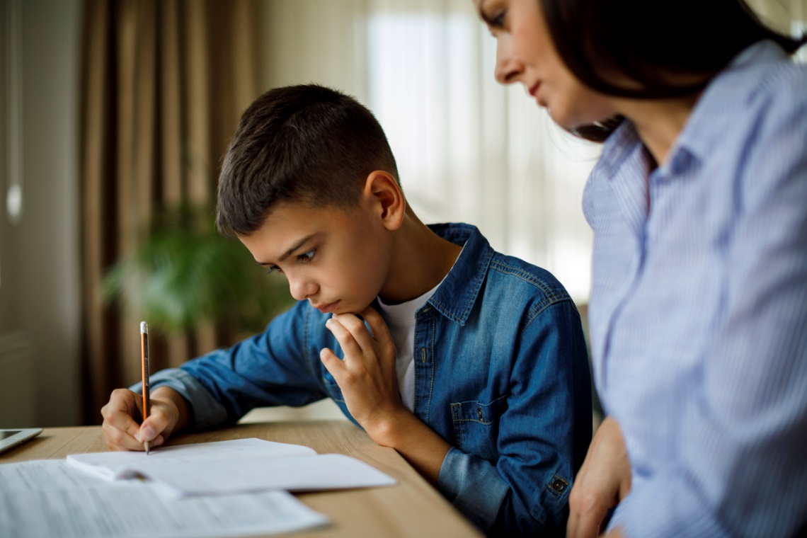
Primjer žirafskog jezika:
Ivane, jako sam tužna što danas nisi napisao domaću zadaću.
Što te spriječilo u tome?

Slide 5
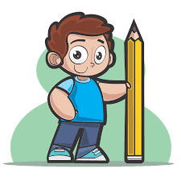
Dramatiziraj situacije upotrebom žirafskog jezika – govora nenasilja!
Marko je zaboravio vratiti Ivanu posuđenu knjigu.
Lea je zaprljala Ivinu haljinu.
Karlo je probušio Robertovu loptu.
Razgovor Zorana i knjižničarke – Zoran kasni s povratkom knjige deset dana.

Slide 6

Što su to ja poruke?
To su poruke koje koristimo kada želimo pokazati da smo jaki, ali ne i zločesti u situacijama kada smo povrijeđeni, ljuti, razočarani nečime što druga osoba radi.
Primjer ja poruke: Oprosti, ali loše se osjećam kada mi to napraviš!

Slide 7
ZAPAMTI!
TI PORUKE često prozivaju, obilježavaju i osuđuju,
dok JA PORUKE odražavaju naše stvarne potrebe, želje i emocije.
ZATO
Potrudi se u svakodnevom životu što više koristiti JA PORUKE a sve više izbjegavati TI PORUKE.

